Slide 1
单元4 数据预处理
《Python数据分析任务驱动教程》

Slide 2
学习目标/Target
掌握缺失值检测方法，能够通过isnull()和notnull()函数检测是否有缺失值
掌握缺失值处理方法，能够通过dropna()或fillna()方法删除或填充缺失值
掌握重复值检测方法，能够通过duplicated()方法检测数据中是否有重复值
掌握重复值的处理方法，能够通过drop_duplicates()方法删除重复值
熟悉异常值检测方法，能够通过3σ原则和箱形图检测数据中是否有异常值

Slide 3
学习目标/Target
掌握异常值的处理方法，能够通过replace()方法替换数据中的异常值
熟悉转换数据类型方法，能够通过astype()或to_numberic()转换数据类型
掌握查看摘要信息的方法，能够通过info()方法查看DataFrame的摘要信息
掌握数据合并的方法，能够根据需求选择相应方法实现数据合并的操作
熟悉设置索引的方法，能够通过set_index()将一列或多列数据设置为索引

Slide 4
学习目标/Target
掌握重塑分层索引，能够通过stack()和unstack()实现重塑分层索引操作
掌握轴向旋转操作，能够通过pivot()方法实现轴向旋转的操作
掌握面元划分操作，能够通过cut()函数实现面元划分的操作
熟悉遍历DataFrame行的方法，能够实现遍历DataFrame行的操作
掌握哑变量处理的方法，能够通过get_dummies()对类别数据进行哑变量处理

Slide 5
章节概述/ Summary
在数据分析中，前期收集的原始数据或多或少会存在着一些瑕疵或不足，比如数据缺失、重复、格式不统一等，因此在分析之前需要对数据进行一些预处理操作，包括填充缺失值、删除重复值、替换异常值、合并数据等，使数据更好地服务于数据分析的项目。为此，pandas提供了很多用于数据预处理的函数与方法。本单元以6个任务为主线，对pandas中数据预处理的相关内容进行详细地讲解。

Slide 6
目录/Contents
任务4-1
清洗二手房数据
任务4-2
合并员工、部门和薪资数据
任务4-3
重塑学生信息

Slide 7
目录/Contents
任务4-4
调整产品订单数据
任务4-5
划分用户群体
任务4-6
统计电影类型

Slide 8
任务
4-1
清洗二手房数据

Slide 9
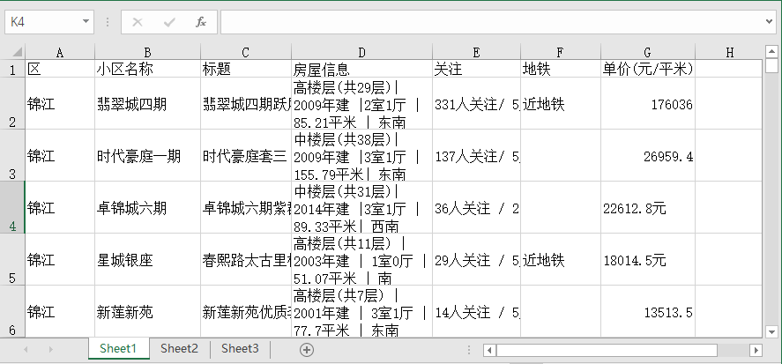
任务描述
已知secondhandhouse_one.xlsx文件保存了二手房数据，包括小区名称、房屋信息、关注人数、附近地铁、每平米单价等。

Slide 10

任务描述
本任务要求在base环境中安装第三方库Pyecharts。
【任务的具体要求】
本任务要求编写代码，对二手房数据进行清洗处理，具体要求如下：
（1）检测是否有缺失值，一旦发现有就将其删除。
（2）检测是否有重复值，一旦发现有就将其删除。
（3）检测单价（元/平米）一列是否有异常值，一旦确定是异常值就将其删除。

Slide 11

知识储备
1.缺失值的检测
学习目标
掌握缺失值的检测方法，能够通过isnull()和notnull()函数检测数据中是否有缺失值

Slide 12

知识储备
1.缺失值的检测
缺失值的概念
缺失值是指数据集中某个或某些属性的值是不完整的，产生的原因主要有数据采集设备故障、人为录入错误或者人为有意隐瞒等。
缺失值的显示
在pandas中，缺失值一般使用None或np.nan表示，统一标记为NaN。

Slide 13
知识储备
1.缺失值的检测
缺失值的检测方法
为了帮助用户检测数据中是否包含缺失值，pandas中提供了两个函数，分别是isnull()和notnull()，它们会接收一个Series或DataFrame对象，返回一个跟原对象形状相同的新对象，新对象中的数据都是表示检测结果的布尔值。
isnull()
notnull()
检测到缺失值的位置标记True，其他位置标记为False。
检测到缺失值的位置标记False，其他位置标记为True。

Slide 14
知识储备
1.缺失值的检测
缺失值的检测方法
如果想了解DataFrame对象中缺失值的数量和占比情况，那么可以自定义一个函数，在该函数中统计isnull()函数的返回值为True的数量和占比。
def missing_values_table(df):
mis_val = df.isnull().sum()
mis_val_percent = df.isnull().sum() / len(df) * 100
mis_val_table = pd.DataFrame({'数量':mis_val,
'占比(%)':mis_val_percent})
mis_val_table_sorted = mis_val_table.sort_values('数量',
ascending=False)
return mis_val_table_sorted

Slide 15
知识储备
2.缺失值的处理
学习目标
掌握缺失值的处理方法，能够通过dropna()或fillna()方法删除缺失值或填充缺失值

Slide 16

知识储备
2.缺失值的处理
通常情况下，缺失值对数据分析而言是没有意义的，如果使用包含大量缺失值的数据进行分析，那么一定会降低分析结果的准确性。为了避免这类问题，需要采取一些方式来处理缺失值，常见的处理方式包括删除缺失值和填充缺失值。

Slide 17
知识储备
2.缺失值的处理
删除缺失值
pandas中提供了删除缺失值的方法dropna()，该方法会删除包含缺失值的一行或一列数据，并返回一个删除缺失值后的对象。
dropna(*, axis=0, how=_NoDefault.no_default,
thresh=_NoDefault.no_default, subset=None, inplace=False,
ignore_index=False)
axis：用于确定删除行还是删除列，取值可以为0或'index'、1或'columns'，其中0或'index'表示删除包含缺失值的行，1或'columns'表示删除包含缺失值的列，默认值为0。
how：表示删除缺失值的方式，该参数支持'any'和'how'两种取值，其中'any'为默认值，表示有NaN时便删除整行或整列；'all'表示只有所有值为NaN时才删除整行或整列。

Slide 18
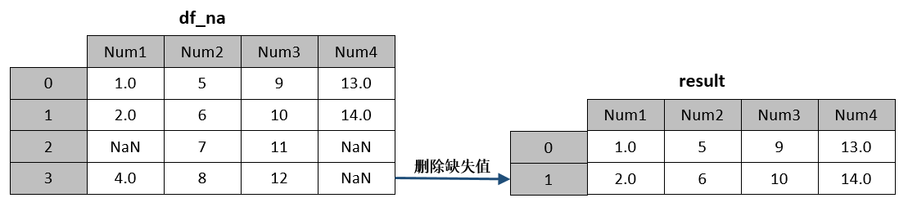
知识储备
2.缺失值的处理
删除缺失值
保留了没有任何缺失值的行

Slide 19
知识储备
2.缺失值的处理
删除缺失值
（1）保留没有任何缺失值的行：
df_na.dropna()
（2）保留至少有3个非缺失值的行：
df_na.dropna(thresh=3)

Slide 20
知识储备
2.缺失值的处理
填充缺失值
pandas中提供了填充缺失值的方法fillna()，fillna()方法既可以使用指定的值填充，也可以使用缺失值前面或后面的有效值填充。
fillna(value=None, *, method=None, axis=None, inplace=False, limit=None, downcast=_NoDefault.no_default)
value：用于填充的值，可以是标量、字典、Series或DataFrame对象。
method：表示填充方式，默认值为None，该参数还支持'pad'、'ffill'、'backfill'和'bfill'这几种取值，其中'pad'或'ffill'表示前向填充，也就是说用缺失值前面的有效值填充；'backfill'或'bfill'表示后向填充，也就是用缺失值后面的有效值填充。注意，method参数不能与value参数同时使用。
limit： 可以连续填充的NaN值最大数量。

Slide 21
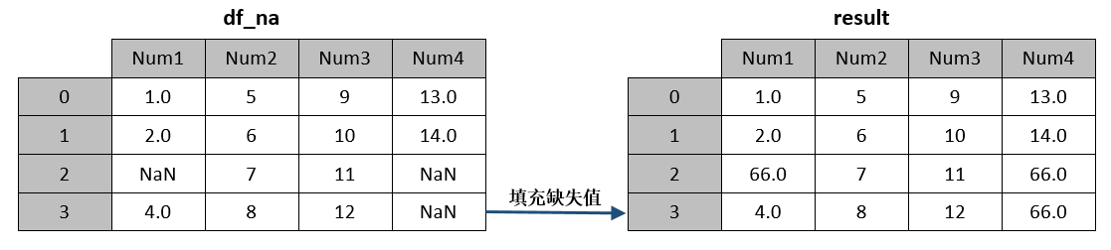
知识储备
2.缺失值的处理
填充缺失值
1. 填充常量
缺失值所在的位置全部变成66.0

Slide 22
知识储备
2.缺失值的处理
填充缺失值
1. 填充常量
import pandas as pd
import numpy as np
df_na = pd.DataFrame({'Num1':[1, 2, None, 4],
'Num2':[5, 6, 7, 8],
'Num3':[9, 10, 11, 12],
'Num4':[13, 14, np.NaN, np.NaN]})
df_na.fillna(value=66.0)

Slide 23
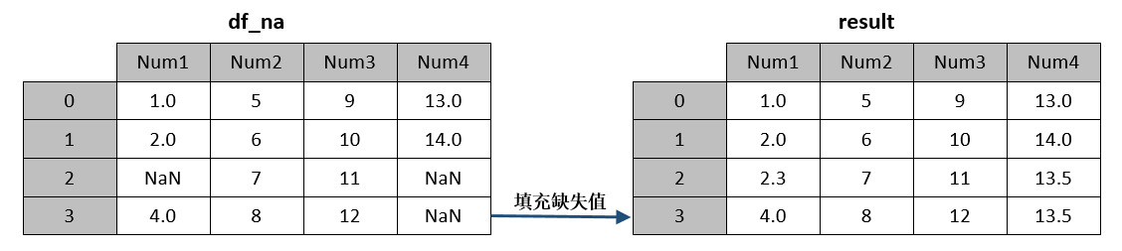
知识储备
2.缺失值的处理
填充缺失值
2. 填充指定列
Num1列缺失值的位置变成平均数2.3，Num4列缺失值的位置变成平均数13.5

Slide 24
知识储备
2.缺失值的处理
填充缺失值
2. 填充指定列
# 计算Num1列的平均数，并保留一位小数
mean_num1 = round(df_na['Num1'].mean(), 1)
# 计算Num4列的平均数，并保留一位小数
mean_num4 = round(df_na['Num4'].mean(), 1)
# 给指定的列填充平均数
df_na.fillna(value={'Num1':mean_num1, 'Num4':mean_num4})

Slide 25
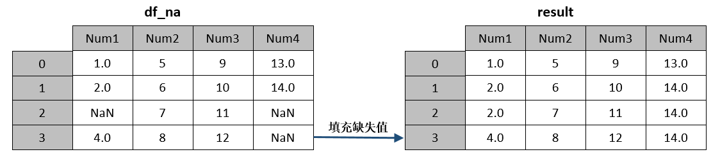
知识储备
2.缺失值的处理
填充缺失值
3. 前向填充
Num1列缺失值的位置变成2.0，Num4列缺失值的位置变成14.0

Slide 26
知识储备
2.缺失值的处理
填充缺失值
3. 前向填充
df_na.fillna(method='ffill')
当采用前向填充或后向填充的方式给DataFrame填充缺失值时，如果缺失值的前面或后面没有任何有效值，则它们不会被填充。
df_na.fillna(method='bfill')

Slide 27
知识储备
3.重复值的检测
学习目标
掌握重复值的检测方法，能够通过duplicated()方法检测数据中是否存在重复值

Slide 28
知识储备
3.重复值的检测
重复值的概念
重复值是指数据集中某个或某些记录是完全相同的，产生的原因主要有设备故障、人工重复录入等。

Slide 29
知识储备
3.重复值的检测
重复值的检测方法
pandas中提供了一个检测重复值的方法duplicated()，该方法默认会对所有数据进行检测，检测的标准为：只要一行数据与其他行数据的所有值完全相同，就会将其他行数据判定为重复值，并标记为True，非重复值标记为False。
duplicated(subset=None, keep='first')
subset：用于指定检测重复值的列索引或列索引序列，默认检测所有列。
keep：用于确定标记哪一行是重复值，该参数的取值可以为‘first’（默认值）、‘last’或False，其中‘first’表示标记第一次出现重复值的行为False，其余出现重复值的行会被标记为True；‘last’表示标记最后一次出现重复值的行为False，其余出现重复值的行会被标记为True ；False表示所有出现重复值的行均被标记为True 。

Slide 30

知识储备
3.重复值的检测
重复值的检测方法
duplicated()方法检测完成后，会返回一个Series对象，该对象中的索引对应被检测对象的行索引，数据是表示检测结果的布尔值，其中True代表重复值，False代表非重复值。

Slide 31
知识储备
4.重复值的处理
学习目标
掌握重复值的处理方法，能够通过drop_duplicates()方法删除重复值

Slide 32
知识储备
4.重复值的处理
在数据分析中，重复值会影响分析结果的准确性，一般情况下需要进行删除，保证数据的唯一性。

Slide 33
知识储备
4.重复值的处理
删除重复值的方法
pandas中提供了删除重复值的方法drop_duplicates()，该方法的语法格式如下。
drop_duplicates(subset=None, *, keep='first',
inplace=False, ignore_index=False)
上述方法中，inplace参数接收一个布尔类型的值，表示是否替换原来的数据，默认值为False；ignore_index参数表示是否重新分配索引，默认值为False。其他参数与duplicated()方法中的参数含义相同，此处不再赘述。

Slide 34
知识储备
5.异常值的检测
学习目标
熟悉异常值的检测方法，能够通过3σ原则和箱形图检测数据中是否存在异常值

Slide 35
知识储备
5.异常值的检测
异常值的概念
异常值是指数据集中的个别值明显偏离它所属数据集的其余值，这些数值是不合理的或错误的。例如，人的年龄是200岁，身高是3米，商品的总数量是负数等。

Slide 36
知识储备
5.异常值的检测
异常值的检测方法
1
2
3σ原则
箱形图
箱形图没有什么严格的要求，可以检测任意的数据集。
3σ原则只适用于符合或近似正态分布的数据集。

Slide 37
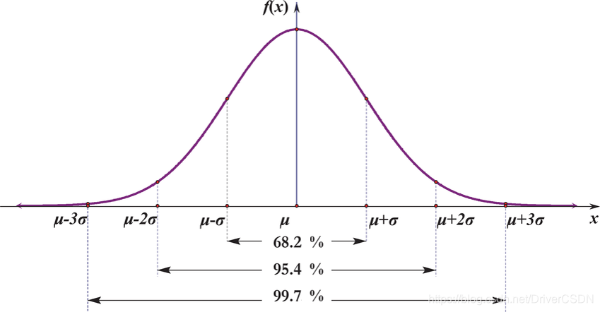
知识储备
5.异常值的检测
通过3σ原则检测异常值
3σ原则，又称为拉依达原则，它是指先假设一组检测数据只含有随机误差，对这组数据进行计算处理得到标准差，再依据特定概率划定一个包含数据大部分正常波动的区间。
数值几乎全部集中在（μ-3σ,μ+3σ)内，超出这个区间的可能性仅占不到0.3%。
※ 凡是误差超过（μ-3σ,μ+3σ)的数值就认为是异常值。

Slide 38
知识储备
5.异常值的检测
通过3σ原则检测异常值
import numpy as np
import pandas as pd
def three_sigma(ser):
mean_data = ser.mean()
std_data = ser.std()
rule = (mean_data – 3 *
std_data > ser) |
(mean_data + 3 * std_data < ser)
index = np.arange(ser.shape[0])[rule]
outliers = ser.iloc[index]
return outliers
pandas中并没有直接提供基于3σ原则检测的方法，不过可以根据3σ原则定义一个函数，用来检测一组数据中是否有异常值。

Slide 39
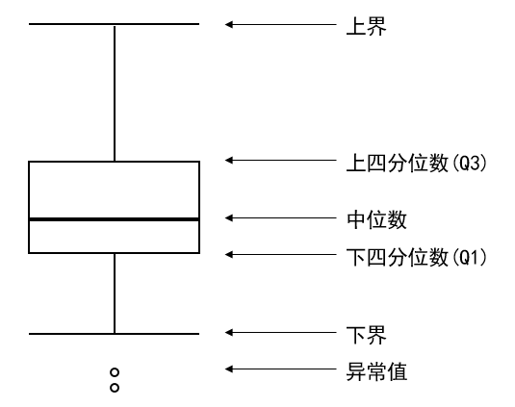
知识储备
5.异常值的检测
通过箱形图检测异常值
箱形图是一种用于展示一组数据分散情况的统计图表，它通过5个数据节点：上界（除异常值以外的最大值）、上四分位数（居于四分之三位置的值）、中位数（居于中间位置的值）、下四分位数（居于四分之一位置的值）、下界（除异常值以外的最小值）来概括数据的离散特征。此外，箱形图还可以展示异常值，帮助用户识别数据中的离群值或异常情况。

Slide 40
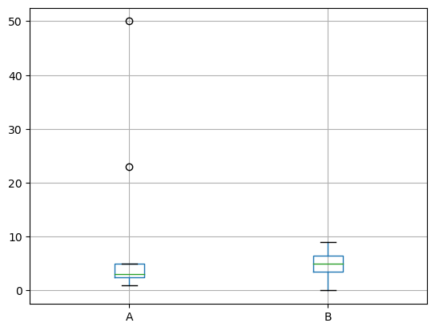
知识储备
5.异常值的检测
左侧箱形的上方有两个空心圆点，这两个空心圆点就表示异常值。
通过箱形图检测异常值
pandas中提供了一个boxplot()方法，该方法会根据一组数据绘制箱形图，便于用户从箱形图中查看数据中是否有异常值。
df_obj = pd.read_csv(
r'data\example_data.csv')
df_obj.boxplot(column=['A', 'B'])

Slide 41
知识储备
5.异常值的检测
通过箱形图检测异常值
要想准确知道异常值，即图中空心圆圈对应的y值，可以通过以下步骤实现：当使用boxplot()方法绘制箱形图时，可以先通过return_type参数指定返回值的类型为字典，再通过字典的键'fliers'获取包含多组图形对象的列表，获取相应的图形对象，最后通过图形对象的get_ydata()方法便可以获取空心圆圈的y值，也就是异常值。
import pandas as pd
df_obj = pd.read_csv(r'data\example_data.csv')
box_dict = df_obj.boxplot(column=['A', 'B'], return_type='dict')
box_dict['fliers'][0].get_ydata()

Slide 42
知识储备
5.异常值的检测
通过箱形图检测异常值
import numpy as np
def box_outliers(ser):
new_ser = ser.sort_values()
if new_ser.count() % 2 == 0:
Q3 = new_ser[int(len(new_ser) / 2):].median()
Q1 = new_ser[:int(len(new_ser) / 2)].median()
elif new_ser.count() % 2 != 0:
Q3 = new_ser[int((len(new_ser)-1) / 2):].median()
Q1 = new_ser[:int((len(new_ser)-1) / 2)].median()
IQR = round(Q3 - Q1, 1)
rule = (round(Q3+1.5*IQR, 1) < ser)|
(round(Q1-1.5*IQR, 1) > ser)
index = np.arange(ser.shape[0])[rule]
outliers = ser.iloc[index]
return outliers
还可以自定义一个函数，在该函数中根据箱形图识别异常值的规则进行判断，即只要一组数据中的值小于Q1 – 1.5IQR或者大于Q3 + 1.5IQR，就判断这个值是异常值。

Slide 43
知识储备
6.异常值的处理
学习目标
掌握异常值的处理方法，能够通过replace()方法替换数据中的异常值

Slide 44
知识储备
6.异常值的处理
异常值被检测出来之后，需要进一步确认是否为真正的异常值，确认以后再根据实际情况选择合适的方法进行处理。如果是异常值，通常情况下会使用指定的值或根据一些算法计算的值替换异常值。

Slide 45
知识储备
6.异常值的处理
替换异常值的方法
pandas中提供了用于替换值的方法replace()，该方法不仅可以对单个值进行替换，还可以对多个值进行批量替换。
replace(to_replace=None, value=_NoDefault.no_default, *,
inplace=False, limit=None, regex=False,method=_NoDefault.no_default)
to_replace：表示被替换的值。
value：表示替换后的值。
inplace：表示是否修改原数据。若设为True，则表示直接修改原数据；若设为False，则表示生成原数据的副本，并在副本上进行修改。
method：表示替换的方式，pad/ffill表示向前填充，bfill表示向后填充。

Slide 46
知识储备
6.异常值的处理
替换异常值的示例
1. 替换一个异常值
df_obj.replace(to_replace=23, value=3)

Slide 47
知识储备
6.异常值的处理
替换异常值的示例
2. 替换多个异常值
如果希望同时替换数据中的多个异常值，那么可以在调用replace()方法替换异常值时给to_replace和value参数分别传入一个列表，列表中分别存放了多个要被替换的异常值和替换的新值，它们的长度必须相同。
df_obj.replace(to_replace=[23, 50], value=[3, 2])

Slide 48
知识储备
7.转换数据类型
学习目标
熟悉数据类型的转换方式，能够通过astype()方法或to_numberic()函数转换数据类型

Slide 49
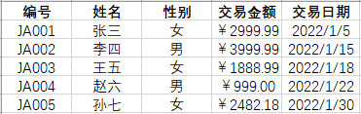
知识储备
7.转换数据类型
转换数据类型的场景
如何统计平均交易金额？
交易金额一列的数据带有符号“￥”，它们其实都是字符串类型的，无法直接进行计算平均值的操作。

Slide 50
知识储备
7.转换数据类型
转换数据类型的场景
如何统计平均交易金额？
交易金额一列的数据带有符号“￥”，它们其实都是字符串类型的，无法直接参与统计运算。
先把交易金额一列数据的符号“￥”去掉，再把去掉符号后剩余的数字转换成相应的数字类型。

Slide 51

知识储备
7.转换数据类型
转换数据类型的方式
方式一：
方式二：
通过astype()方法转换数据的类型
通过to_numeric()函数转换数据类型

Slide 52
知识储备
7.转换数据类型
通过astype()方法转换数据的类型
astype()方法用于 将Series或DataFrame的数据类型转换为指定的数据类型，让数据更适合进行计算。需要注意的是，数据类型的转换通常是有一定的约束条件的，数据的值必须能够被合理地转换，否则可能会导致错误。
astype（dtype，copy=True，errors='raise'，** kwargs ）
dtype：表示数据的类型。
copy：是否建立副本，默认值为True，即建立副本。
errors：错误采取的处理方式，可以取值为‘raise’或‘ignore’。其中‘raise’表示直接抛出异常，'ignore'表示忽略异常，在引发异常时返回原始对象，默认值为'raise'。

Slide 53
知识储备
7.转换数据类型
通过to_numeric()函数转换数据类型
to_numeric()函数用于将字符串、混合类型等一些复杂类型的数据转换为数值类型的数据，并能够按照不同的参数配置灵活地处理这些复杂类型的数据。
to_numeric(arg, errors='raise', downcast=None,
dtype_backend=_NoDefault.no_default)
arg：表示要转换的数据，可以是列表、一维数组、Series等。
errors：表示对于错误采取的处理方式。该参数支持‘ignore’、‘raise’（默认值）、‘coerce’三种取值，其中‘ignore’表示无效转换时会忽略异常；‘raise’表示无效转换时会引发异常；‘coerce’表示无效转换时会将数值设置为NaN。

Slide 54
知识储备
7.转换数据类型
通过to_numeric()函数转换数据类型
to_numeric()函数用于将字符串、混合类型等一些复杂类型的数据转换为数值类型的数据，并能够按照不同的参数配置灵活地处理这些复杂类型的数据。
to_numeric(arg, errors='raise', downcast=None,
dtype_backend=_NoDefault.no_default)
downcast：用于指定最终要转换的类型，该参数的取值可以是'integer'、'signed'、'unsigned'、'float'、None。

Slide 55
知识储备
8.查看摘要信息
学习目标
掌握查看摘要信息的方式，能够通过info()方法查看DataFrame的摘要信息

Slide 56
知识储备
8.查看摘要信息
为了便于用户从整体了解数据的摘要信息，比如每一列总共有多少个数据，每一列数据是什么类型的，哪一列存在缺失值等，可以使用info()方法查看Series和DataFrame的摘要信息。
arr_2d = np.arange(1, 31).reshape((6, 5))
df_obj = pd.DataFrame(data=arr_2d,
columns=['No1', 'No2', 'No3', 'No4', 'No5'])
# 将指定位置的值修改为NaN
df_obj.iloc[2, 2] = np.NaN
df_obj.iloc[3, 2] = np.NaN
df_obj.info()

Slide 57

任务分析
【任务的实现思路】
读取二手房数据。
检测并处理缺失值。
检测并处理重复值。
检测并处理单价(元/平方米)一列的异常值。

Slide 58
任务
4-2
合并员工、部门和薪资数据

Slide 59
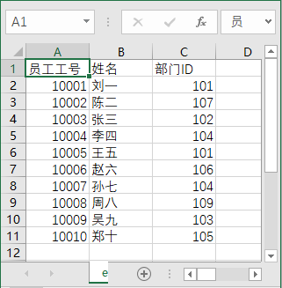
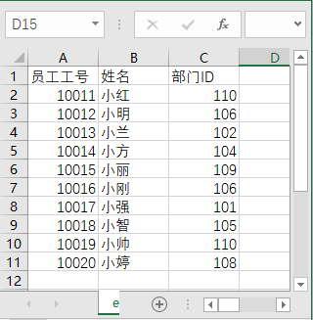
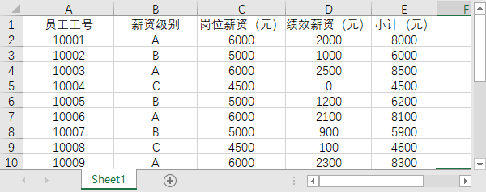
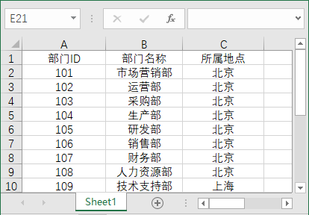
任务描述
employees1.csv
employees2.csv
假设现有4个Excel文件，分别是employees1.csv、employees2.csv、salaries.xlsx、departments.xlsx，其中employees1.csv和employees2.csv文件保存了所有员工的基本信息，salaries.xlsx文件保存了所有员工的薪资信息，departments.xlsx文件保存了部门的基本信息。
salaries.xlsx
departments.xlsx

Slide 60
任务描述
本任务要求在base环境中安装第三方库Pyecharts。
【任务的具体要求】
本任务要求编写代码，结合4个Excel文件中数据本身的特点，选择合适的方法依次合并数据，并将合并后的最终数据保存到新Excel文件。

Slide 61
知识储备
1.堆叠合并
学习目标
掌握堆叠合并的方式，能够灵活使用concat()函数实现堆叠合并操作

Slide 62
知识储备
1.堆叠合并
concat()的语法格式
堆叠合并指的是沿着某个轴的方向将两个或两个以上的对象按照一定的逻辑关系进行合并。pandas中提供了一个用于堆叠合并的函数concat()，该函数的语法格式如下。
concat(objs, *, axis=0, join='outer', ignore_index=False, keys=None, levels=None, names=None, verify_integrity=False,
sort=False, copy=None)
objs：表示要合并的多个对象，该参数接收包含Series或DataFrame对象的序列或字典。
axis：表示堆叠的方向，取值可以是0（默认值）、'index'、1或'columns'，其中0或'index'表示纵向堆叠，1或'columns'表示横向堆叠。

Slide 63
知识储备
1.堆叠合并
concat()的语法格式
堆叠合并指的是沿着某个轴的方向将两个或两个以上的对象按照一定的逻辑关系进行合并。pandas中提供了一个用于堆叠合并的函数concat()，该函数的语法格式如下。
concat(objs, *, axis=0, join='outer', ignore_index=False, keys=None, levels=None, names=None, verify_integrity=False,
sort=False, copy=None)
join：表示连接的方式，取值可以是'inner'或'outer'（默认值），其中'inner'表示内连接，即取所有对象共有的行索引或列索引（交集部分），没有数据的位置填充为NaN；'outer'表示外连接，即取所有对象全部的行索引或列索引（并集部分），没有数据的位置填充为NaN。
ignore_index：是否忽略索引，默认值为False，即忽略索引。如果设置为True，则会清除现有索引并重置索引。

Slide 64
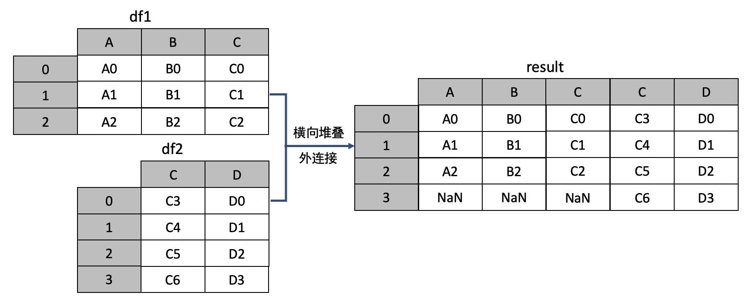
知识储备
1.堆叠合并
横向堆叠与外连接
当使用concat()函数合并多个对象时，若axis参数的值是1或'columns'，且给join参数的值是'outer'，则此时会采用横向堆叠与外连接的方式进行合并。

Slide 65
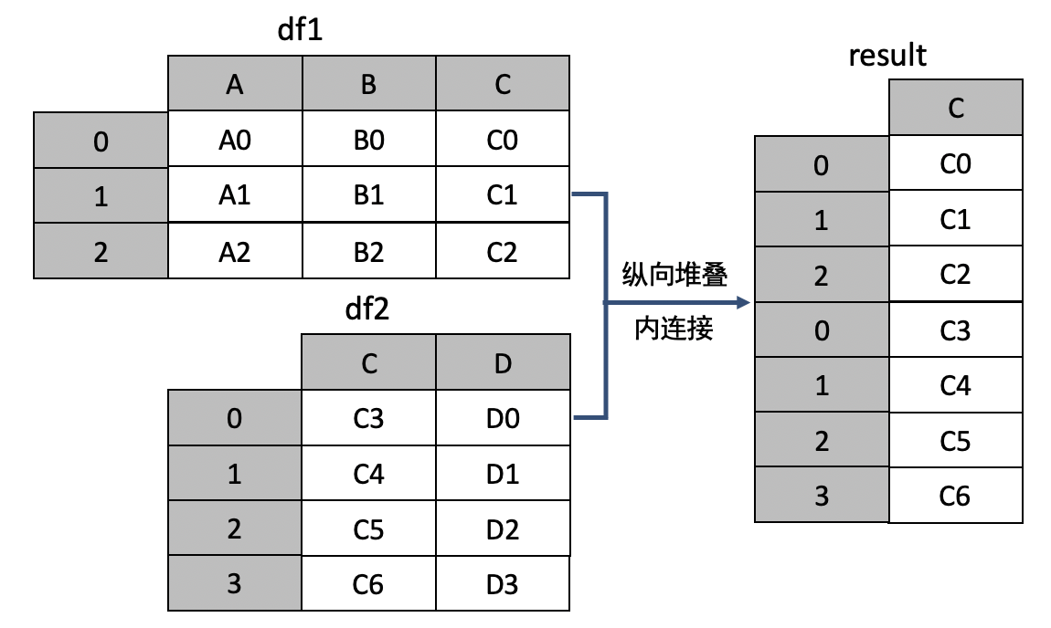
知识储备
1.堆叠合并
纵向堆叠与内连接
当使用concat()函数合并多个对象时，若axis参数的值是0或'index'，且join参数的值是'inner'，则此时会采用纵向堆叠与内连接的方式进行合并。

Slide 66
知识储备
2.主键合并
学习目标
掌握主键合并的方法，能够灵活使用merge()函数实现主键合并操作

Slide 67
知识储备
2.主键合并
主键合并的概念
主键合并类似于关系型数据库的主键查询操作，它指的是根据一个或多个键将两个对象进行合并，大多数情况下会将这两个对象中共有的列作为合并的键。

Slide 68
知识储备
2.主键合并
merge()的语法格式
pandas中提供了一个用于主键合并的函数merge()，该函数的语法格式如下。
merge(left, right, how='inner', on=None, left_on=None, right_on=None, left_index=False, right_index=False, sort=False,
suffixes=('_x', '_y'), ..., validate=None)
left：参与合并的DataFrame对象。
right：参与合并的对象，可以是DataFrame或Series对象，其中Series对象必须有名称。
on：表示合并时所依据的列名（键），可以是单个列名或多个列名组成的列表，但这些列名必须同时存在于left与right中。
sort：是否排序，默认值为False，表示不排序。
suffixes：表示重名的列添加的后缀，默认值为('_x', '_y')。

Slide 69
知识储备
2.主键合并
merge()的语法格式
pandas中提供了一个用于主键合并的函数merge()，该函数的语法格式如下。
merge(left, right, how='inner', on=None, left_on=None, right_on=None, left_index=False, right_index=False, sort=False,
suffixes=('_x', '_y'), ..., validate=None)
how：表示合并方式，支持'inner'（默认值）、'outer'、'left'、'right'、'cross'共5种取值，其中'inner'代表基于left与right键的交集合并；'outer'代表基于left与right键的并集合并，'left'代表基于left的键合并；'right'代表基于right的键合并；'cross'代表基于left与right创建的笛卡儿积合并。

Slide 70
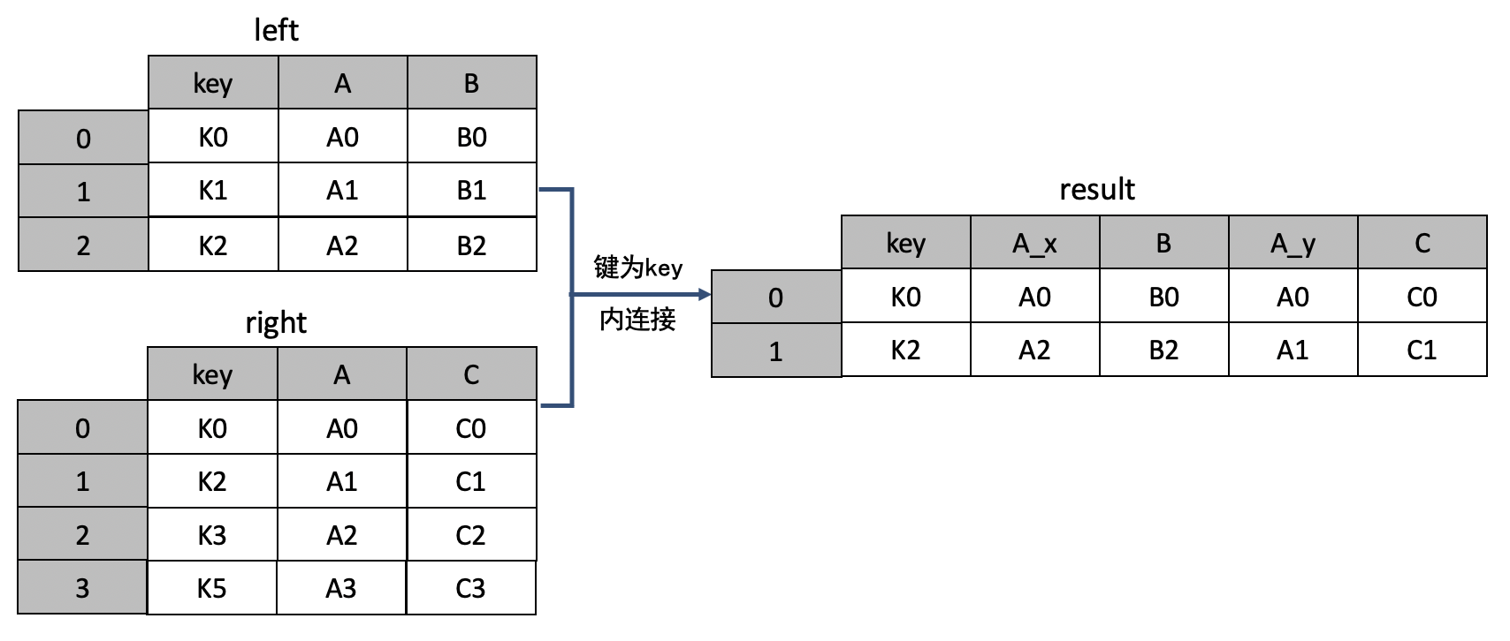
知识储备
2.主键合并
根据一个键合并两个对象

Slide 71
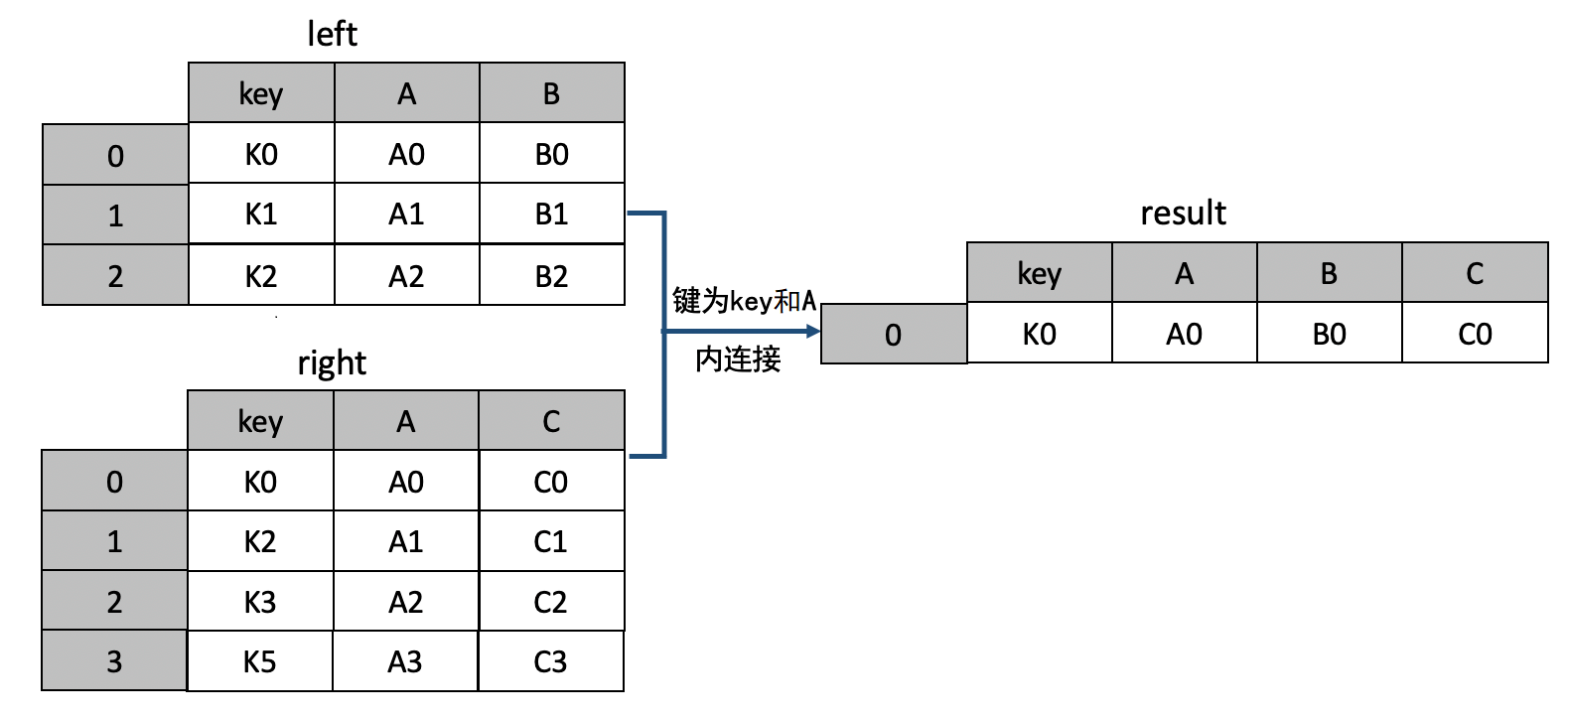
知识储备
2.主键合并
根据两个键合并两个对象

Slide 72
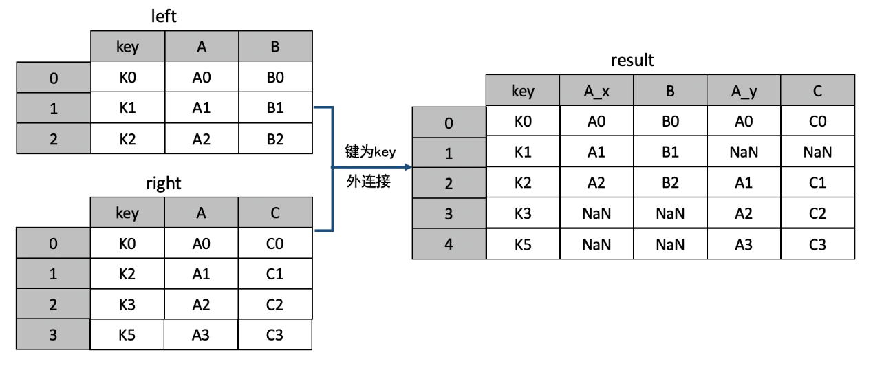
知识储备
2.主键合并
采用外连接的方式合并两个对象

Slide 73
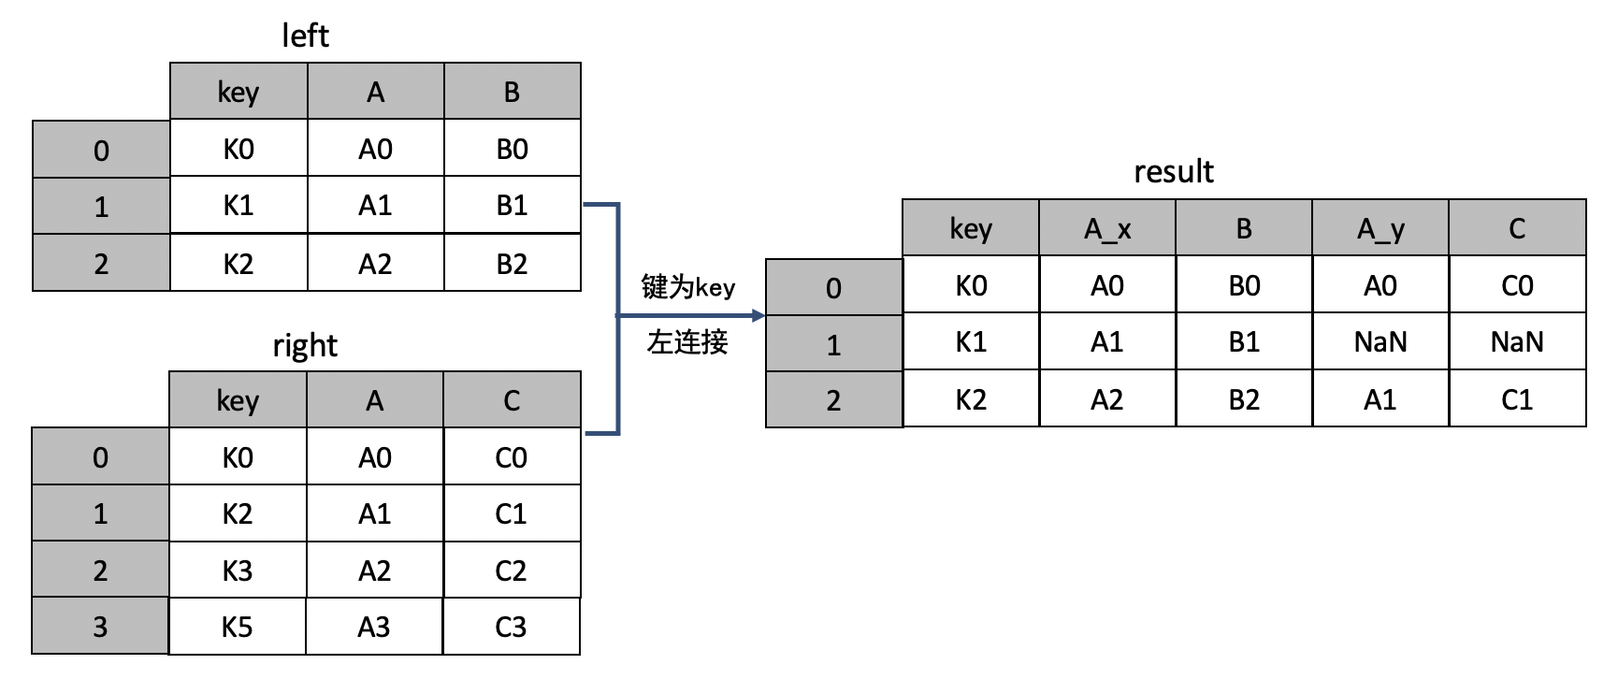
知识储备
2.主键合并
采用左连接的方式合并两个对象

Slide 74
知识储备
2.主键合并
没有相同列合并两个对象
若两个对象没有标签索引相同的列，则可以在调用merge()函数进行合并时，同时给left_index与right_index参数传入值True，此时会将这两个对象的行索引作为键。
import pandas as pd
left = pd.DataFrame({'A': ['A0', 'A1', 'A2'],
'B': ['B0', 'B1', 'B2']})
right = pd.DataFrame({'C': ['C0', 'C1', 'C2'],
'D': ['D0', 'D1', 'D2']}, index=['a', 'b', 'c'])
result = pd.merge(left=left, right=right, how='outer',
left_index=True, right_index=True)

Slide 75
知识储备
3.根据索引合并
学习目标
掌握根据索引合并的方法，能够灵活使用join()方法实现根据索引合并的操作

Slide 76
知识储备
3.根据索引合并
根据索引合并的概念
根据索引合并指的是根据行索引或列索引将多个对象合并成一个对象。

Slide 77
知识储备
3.根据索引合并
join()的语法格式
pandas的DataFrame类中提供了一个用于根据索引合并多个对象的方法join()，该方法通常会根据列索引来合并多个对象，如果多个对象中有重名的列，且没有明确区分重名的列，此时合并会导致程序报错。
join(other, on=None, how='left', lsuffix='', rsuffix='',
sort=False, validate=None)
other：表示要合并的对象，可以是DataFrame对象、Series对象或者包含DataFrame对象的列表，其中Series对象必须有名称，该名称会作为合并后对象的列名。
on：表示合并的列索引。
lsuffix：表示左侧对象有重名的列时给该列的名称添加的后缀名。
rsuffix：表示右侧对象有重名的列时给该列的名称添加的后缀名。

Slide 78
知识储备
3.根据索引合并
join()的语法格式
pandas的DataFrame类中提供了一个用于根据索引合并多个对象的方法join()，该方法通常会根据列索引来合并多个对象，如果多个对象中有重名的列，且没有明确区分重名的列，此时合并会导致程序报错。
join(other, on=None, how='left', lsuffix='', rsuffix='',
sort=False, validate=None)
how：表示合并的方式，该参数支持‘left’、‘right’、‘outer’、‘inner’共4种取值，默认值为‘left’，代表采用左连接的方式合并多个对象，即以调用join()方法的对象（称为左对象）为基准，保留左对象的全部数据。如果要合并的其他对象（称为右对象）中存在与左对象重叠的索引或合并键，则保留右对象中这些重叠索引或键对应的数据，并将其添加到左对象相应行的右侧，否则对象行的右对象数据列将填充为NaN。

Slide 79
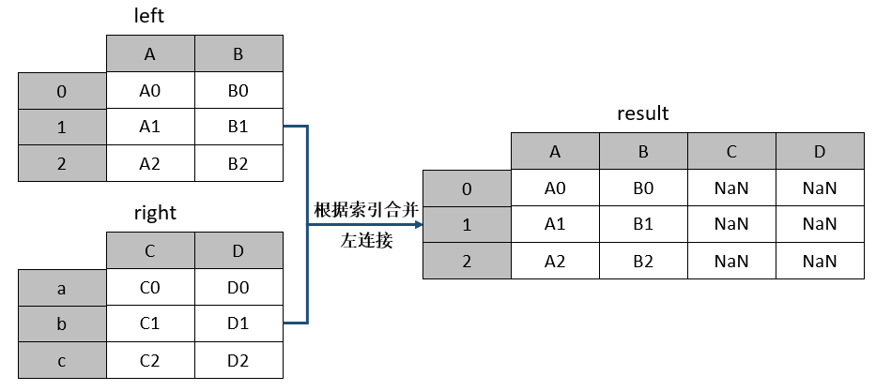
知识储备
3.根据索引合并
没有重叠列时合并两个对象

Slide 80
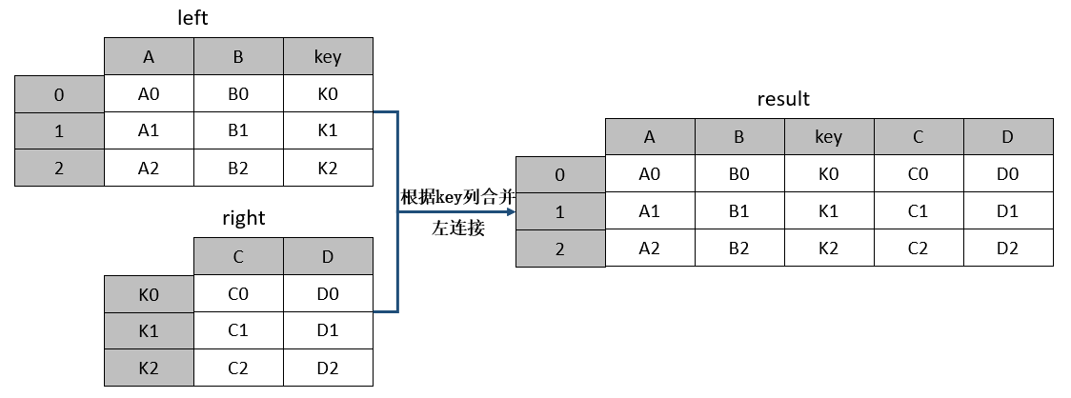
知识储备
3.根据索引合并
有重叠列时合并两个对象

Slide 81
知识储备
4.合并重叠数据
学习目标
掌握合并重叠数据的方法，能够灵活使用combine_first()方法实现合并重叠数据的操作

Slide 82
知识储备
4.合并重叠数据
combine_first()的语法格式
在处理数据时，如果一个DataFrame对象有缺失的数据，希望将这些缺失的数据用其他DataFrame对象的数据进行填充，这时可以通过combine_first()方法实现这个效果。combine_first()方法的语法格式如下。
combine_first(other)
上述方法中只有一个参数other，该参数表示用于填充缺失值的DataFrame对象。

Slide 83
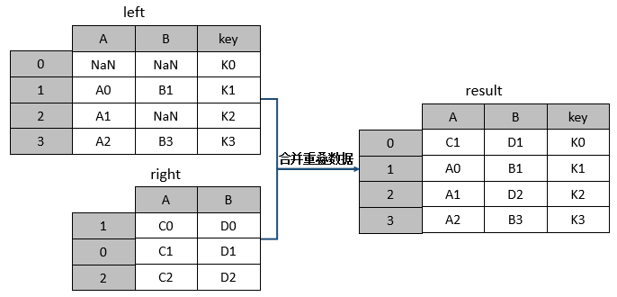
知识储备
4.合并重叠数据
合并重叠数据的示例
left存在3个缺失的数据，而right的数据是完整的。

Slide 84
知识储备
5.设置索引
学习目标
掌握设置索引的方法，能够灵活使用set_index()方法为DataFrame重新设置一组索引

Slide 85
知识储备
5.设置索引
set_index()的语法格式
在数据分析中，设置索引是一项常见且重要的操作。通过设置索引，可以提高数据检索的效率，并在进行数据合并、筛选和分组等操作时提供便利。在pandas中，通过set_index()方法可以指定DataFrame的某一列或多列作为索引。
set_index(keys, *, drop=True, append=False, inplace=False,
verify_integrity=False)
keys：用于指定要设置为索引的列名或列名列表。
drop：用于指定在设置索引时是否删除指定的列，默认值为True，即删除。
append：用于指定在设置索引时是否保留原有的索引，形成多级索引，默认值为False，即替换原有的索引。

Slide 86
知识储备
5.设置索引
set_index()的语法格式
在数据分析中，设置索引是一项常见且重要的操作。通过设置索引，可以提高数据检索的效率，并在进行数据合并、筛选和分组等操作时提供便利。在pandas中，通过set_index()方法可以指定DataFrame的某一列或多列作为索引。
combine_first(other)
inplace：用于指定在设置索引时是否在原DataFrame上直接修改，默认值为False，即不修改原DataFrame，返回新的DataFrame。若设置为True，则将修改原始 DataFrame，并且不会返回新的DataFrame。

Slide 87
任务分析
【任务的实现思路】
读取每个文件的数据。
合并全部数据。
将合并后的最终数据写入文件。

Slide 88
任务
4-3
重塑学生信息

Slide 89
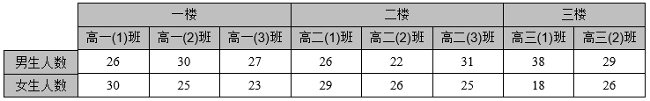
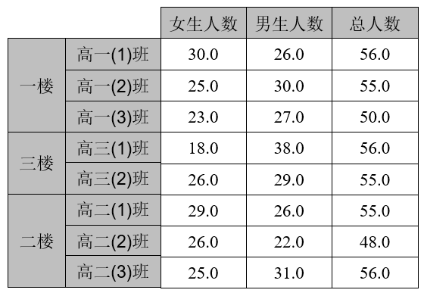
任务描述
本任务要求在base环境中安装第三方库Pyecharts。
【任务的具体要求】
本任务要求编写代码重塑表格的学生信息，将表格的行标题和列标题交换位置，并在互换位置后增加一列来统计每个班级的总人数。

Slide 90
知识储备
重塑分层索引
学习目标
掌握重塑分层索引的方式，能够通过stack()和unstack()方法实现重塑分层索引的操作

Slide 91
知识储备
重塑分层索引
重塑分层索引是非常有用的技巧，通常指的是重新排列或重新组织分层索引，能够在包含分层索引的DataFrame或Series之间灵活转换，以满足不同的数据处理的需求。在pandas中，实现重塑分层索引功能的方法包括stack()和unstack()。

Slide 92
知识储备
重塑分层索引
stack()的语法格式
stack()方法用于将DataFrame的列索引转换为行索引，从而生成一个包含多层索引的Series或DataFrame。
stack(level=-1, dropna=_NoDefault.no_default,
sort=_NoDefault.no_default, future_stack=False)
level：表示要操作的分层索引的级别，默认值为-1，表示操作最内层的索引。若设为0，表示DataFrame中第一层级的列索引。
dropna：表示是否将重塑后产生的缺失值删除。若设置为True，则表示自动删除缺失值；如果设置为False，则表示不删除。

Slide 93
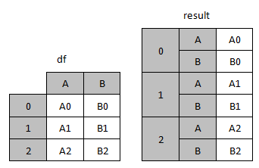
知识储备
重塑分层索引
DataFrame重塑为有两层索引的Series

Slide 94
知识储备
重塑分层索引
unstack()的语法格式
unstack()方法的功能相当于stack()方法的逆操作，用于将包含分层索引的Series或者DataFrame的行索引中的某一层级转换为DataFrame的列索引。
unstack(level=-1, fill_value=None, sort=True)
level：表示要操作的分层索引的级别，默认值为-1，表示操作最内层的索引。若设为0，则表示操作最外层的索引。
fill_value：用于指定在产生缺失值时要填充的值。
sort：表示是否根据列索引对结果进行排序，默认值为True，表示排序。

Slide 95
知识储备
重塑分层索引
有两层索引的Series重塑为DataFrame

Slide 96
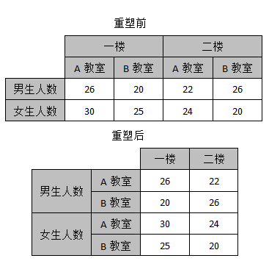
知识储备
重塑分层索引
DataFrame重塑为其他DataFrame
前面介绍了DataFrame和有分层索引Series的重塑操作，除此之外，stack()与unstack()方法还可以将有分层索引的DataFrame对象重塑成另一个有分层索引的DataFrame对象。

Slide 97
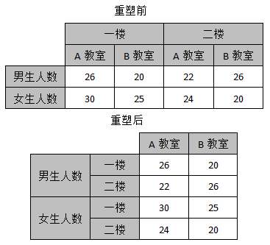
知识储备
重塑分层索引
DataFrame重塑为其他DataFrame
默认情况下，重塑分层索引是对分层索引的最内层索引进行旋转，当需要对分层索引的其他层级的索引进行旋转时，可以将stack()方法中leve参数的值设置为相应的层级。

Slide 98
任务分析
【任务的实现思路】
创建数据结构。
交换行列标题的位置。
增加总人数一列。

Slide 99
任务
4-4
调整产品订单数据的展示方式

Slide 100
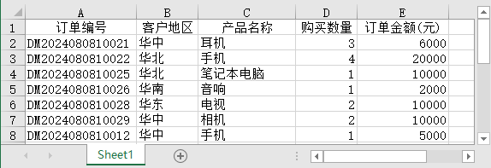
任务描述
假设现有一份文件sales_orders.xlsx，该文件中记录了当月不同地区客户购买产品的订单信息，包括订单编号、客户地区、产品名称、购买数量和订单金额。

Slide 101
任务描述
本任务要求在base环境中安装第三方库Pyecharts。
【任务的具体要求】
本任务要求编写代码，调整产品订单数据的展示方式，只展示每个地区每种产品的购买数量和订单金额，方便用户快速了解不同产品在不同地区的订购情况，从而制定合理的库存和营销策略。

Slide 102
知识储备
轴向旋转
学习目标
掌握轴向旋转的方法，能够通过pivot()方法实现轴向旋转的操作

Slide 103
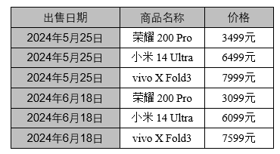
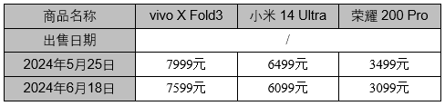
知识储备
轴向旋转
轴向旋转的场景
这张表格无法快速比较同一款商品在活动前后的价格浮动情况。
这张表格可以快速比较同一款商品在活动前后的价格浮动情况。

Slide 104
知识储备
轴向旋转
轴向旋转的场景举例
轴向旋转是一种调整数据布局的操作，它通过行列转置或行列互换等方式，改变数据在行列方向上的排列，以适配不同的分析或展示需求。与重塑分层索引不同，轴向旋转不会改变索引的层级结构，而是直接转换行列的布局，实现行转列、列转行或行列互换等转换。

Slide 105
知识储备
轴向旋转
pivot()的语法格式
pandas中提供了pivot()方法实现轴向旋转的功能，它会根据给定的行索引、列索引和值重新组织一个DataFrame对象，该方法的语法格式如下。
pivot(*, columns, index=_NoDefault.no_default,
values=_NoDefault.no_default)
columns：用于生成结果对象的列索引。
index：用于生成结果对象的行索引。如果未设置，则使用原对象的行索引。
values：用于填充结果对象的值。如果没有设置该参数，则会使用除index和columns参数指定的行索引或列索引之外的所有数据作为结果对象的值。

Slide 106
任务分析
【任务的实现思路】
读取产品订单数据。
调整产品订单数据的展示方式。

Slide 107
任务
4-5
划分用户群体

Slide 108
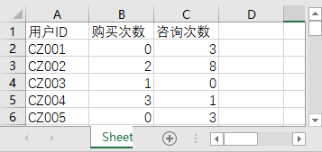
任务描述
根据用户的购买或咨询等行为，可以将用户划分为兴趣用户、新用户、活跃用户、成熟用户、流失用户、其他总共6类。假设现有一份保存了用户购买或咨询相关信息的customer.xlsx文件。

Slide 109
任务描述
本任务要求在base环境中安装第三方库Pyecharts。
【任务的具体要求】
本任务要求编写代码，根据购买次数和咨询次数划分用户群体，具体要求如下：
如果用户从未购买且从未咨询过产品，则划分为流失用户。
如果用户从未购买但是咨询过产品，则划分为兴趣用户。
如果用户购买过一次且咨询过产品，则划分为新用户。
如果用户购买过多次且咨询过产品，则划分为活跃用户。
如果用户购买过多次且没有咨询过产品，则划分为成熟用户。
如果以上情况都没出现过，则划分为其他。

Slide 110
知识储备
1.面元划分
学习目标
掌握面元划分的方法，能够通过cut()函数实现面元划分的操作

Slide 111
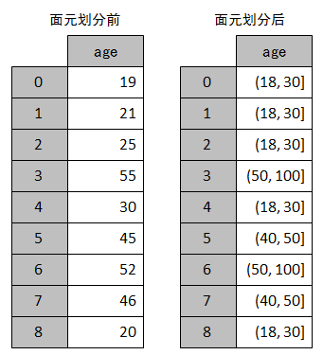
知识储备
1.面元划分
面元划分的概念
面元划分是指将连续型数据进行离散化处理，按一定的划分规则将数据分配到相应的面元，这里的面元可以理解为区间。
左侧表格的每个数值对应着右侧表格中的一个面元。

Slide 112
知识储备
1.面元划分
cut()的语法格式
pandas中使用cut()函数实现面元划分操作，cut()函数会采用等宽法对连续型数据进行离散化处理，该函数的语法格式如下。
cut(x, bins, right=True, labels=None, retbins=False, precision=3, include_lowest=False, duplicates='raise', ordered=True)
x：表示面元划分的连续型数据，可以取值为一维数组或Series对象。
bins：表示划分面元的依据。若为int类型的值，则代表面元的数目；若为list、tuple、array类型的值，则手动指定每个区间的边界值。
right：表示右端点是否为闭区间，默认为True，表示闭区间。

Slide 113
知识储备
1.面元划分
cut()的语法格式
pandas中使用cut()函数能够实现面元划分操作，cut()函数会采用等宽法对连续型数据进行离散化处理，该函数的语法格式如下。
cut(x, bins, right=True, labels=None, retbins=False, precision=3, include_lowest=False, duplicates='raise', ordered=True)
labels：表示划分的各区间的标签。
retbins：表示是否返回区间的边界。
precision：表示区间标签的精度，默认为3，表示保留3位小数。
include_lowest：表示是否包含区间的左端点，默认为False，表示不包含。

Slide 114
知识储备
1.面元划分
cut()的语法格式
pandas中使用cut()函数能够实现面元划分操作，cut()函数会采用等宽法对连续型数据进行离散化处理，该函数的语法格式如下。
cut(x, bins, right=True, labels=None, retbins=False, precision=3, include_lowest=False, duplicates='raise', ordered=True)
※ cut()函数会返回一个Categorical类对象，该对象可以被看作一个包含若干个面元名称的数组，通过categories属性可以获取所有的分类，即划分时定义的全部面元区间。

Slide 115
知识储备
2.遍历DataFrame的行
学习目标
掌握遍历行的方式，能够通过iterrows()方法遍历DataFrame的行

Slide 116
知识储备
2.遍历DataFrame的行
当处理DataFrame的数据时，有时需要逐行遍历并对每一行进行操作。iterrows()方法用于遍历DataFrame的行，它会以迭代器的方式逐行访问DataFrame。在每次迭代中返回两个值，分别是当前行的索引和数据，它们以Series的形式呈现。
import pandas as pd
data = {'A': [1, 2, 3], 'B': [4, 5, 6]}
df = pd.DataFrame(data)
# 遍历DataFrame的每一行
for index, row in df.iterrows():
print(index)
print(row)

Slide 117
任务分析
【任务的实现思路】
读取用户数据。
根据购买次数和咨询次数进行客户分段。
根据购买和咨询分段划分用户群体。

Slide 118
任务
4-6
统计电影类型

Slide 119
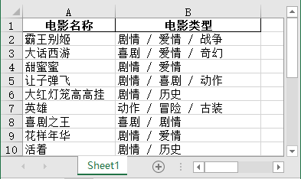
任务描述
假设现有一份保存了电影相关信息的classic_movies.xlsx文件，该文件的内容具体如右表所示。

Slide 120
任务描述
本任务要求在base环境中安装第三方库Pyecharts。
【任务的具体要求】
本任务要求编写代码，根据电影数据统计不同类型电影的数量。

Slide 121
知识储备
哑变量处理
学习目标
掌握哑变量处理的方式，能够通过get_dummies()函数实现哑变量处理的操作

Slide 122
知识储备
哑变量处理
在数据分析中，有时要求输入以数值类型表示的特征，但代表特征的数据不一定都是数值类型的，其中一部分是类别型的，例如，教育水平一般分为初等教育、中等教育、高等教育这三个类别，这些类别均为非数值类型的数据。为了将类别类型的数据转换为数值类型的数据，就需要将其经过“量化”处理，转换为哑变量。

Slide 123
知识储备
哑变量处理
哑变量的概念
哑变量又称虚拟变量、名义变量等，它是人为虚设的变量，用来反映某个变量的不同类别，常用的取值为0和1。需要说明的是，0和1并不代表数量的多少，而代表不同的类别。

Slide 124
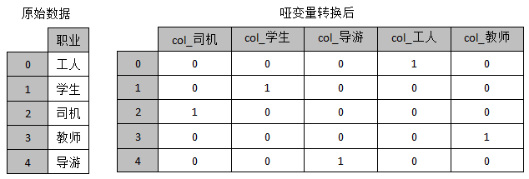
知识储备
哑变量处理
哑变量处理效果对比图
假设职业有司机、学生、导游、工人、教师共5个类别，这5个类别分别有0和1两种取值，0代表非此种类别，1代表此种类别，通过哑变量处理前后的对比效果分别如下图所示。

Slide 125
知识储备
哑变量处理
get_dummies()的语法格式
pandas中使用get_dummies()函数对类别数据进行哑变量处理，返回一个哑变量矩阵。在哑变量矩阵中，每个原始的类别会被转换成一个数值列，这些列中的值都是0或1。如果某一行的原始分类对应的取值是该列表示的类别值，则该列对应位置上的值为1，否则为0。 get_dummies()函数的语法格式如下。
get_dummies(data, prefix=None, prefix_sep='_', dummy_na=False,
columns=None, sparse=False, drop_first=False, dtype=None)
data：表示要处理的类别数据，可以是数组、DataFrame或Series对象。
prefix：表示列索引的前缀，默认为None。
prefix_sep：用于附加前缀作为分隔符使用，默认为“_”。

Slide 126
知识储备
哑变量处理
get_dummies()的语法格式
pandas中使用get_dummies()函数对类别数据进行哑变量处理，返回一个哑变量矩阵。在哑变量矩阵中，每个原始的类别会被转换成一个数值列，这些列中的值都是0或1。如果某一行的原始分类对应的取值是该列表示的类别值，则该列对应位置上的值为1，否则为0。 get_dummies()函数的语法格式如下。
get_dummies(data, prefix=None, prefix_sep='_', dummy_na=False,
columns=None, sparse=False, drop_first=False, dtype=None)
dummy_na：表示是否针对NaN生成单独一列，默认为False，表示不添加。
columns：表示DataFrame要编码的列名，默认为None。
dtype：用于指定新列的数据类型，默认数据类型为布尔类型。

Slide 127
任务分析
【任务的实现思路】
读取电影数据。
根据电影类型创建电影矩阵。
统计每种电影类型的数量。

